Slide 1
Challenges in the implementation of RDCR
Elon Glassberg, MD MHA
IDF Medical Corps
Prof of Surgery, Bar Ilan University

Slide 2
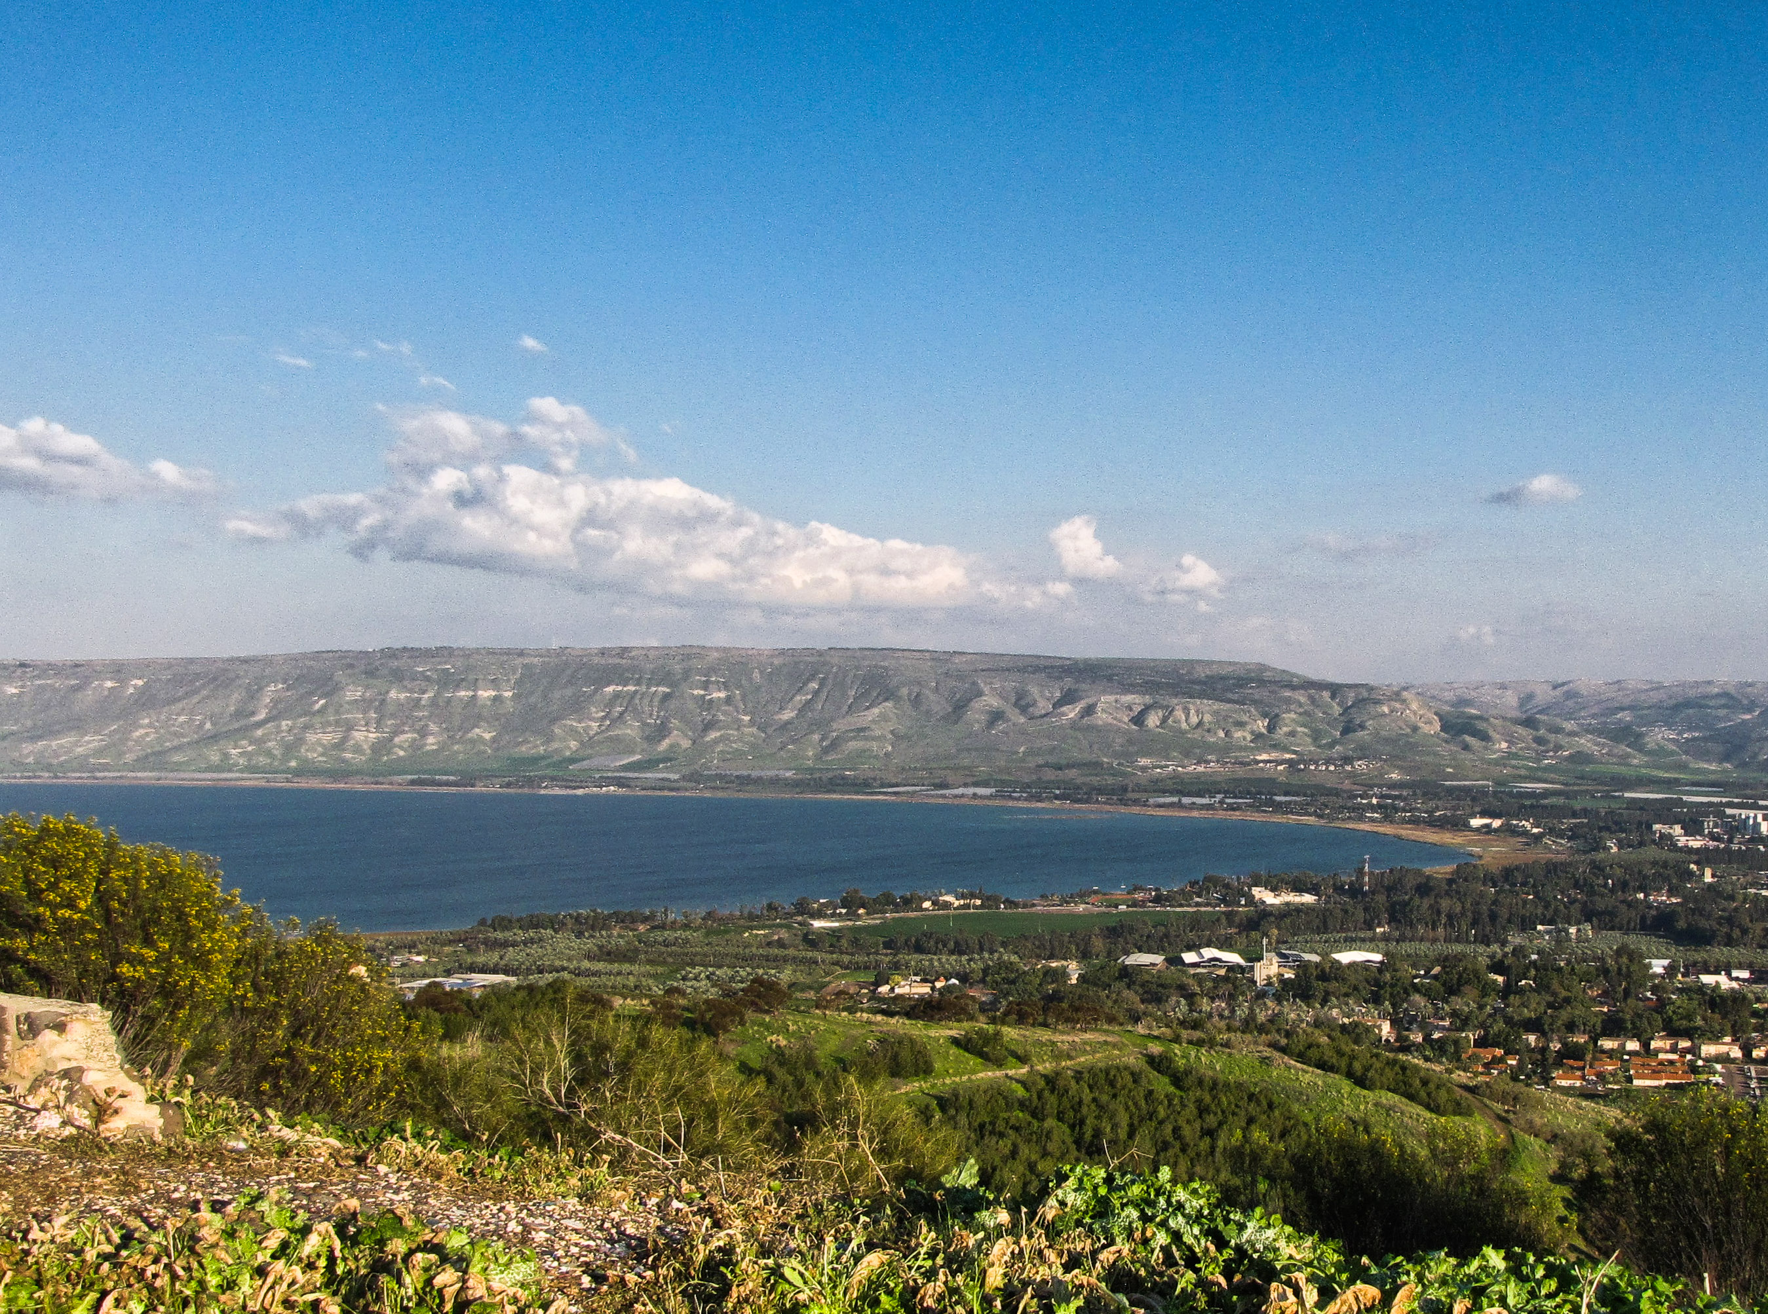
Greetings from the holy land

Slide 3
Challenges in the implementation of RDCR

Slide 4
The Good, the Bad & the Ugly

Slide 5

The Good, the Bad & the Ugly

Slide 8
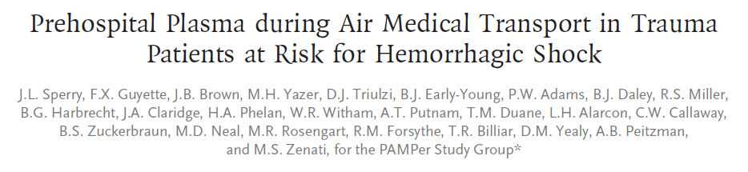
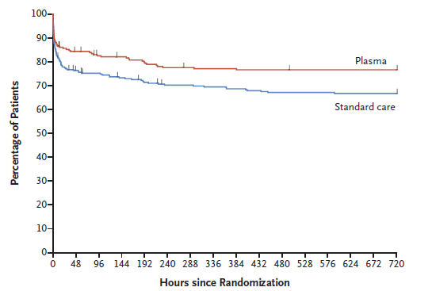

Slide 10
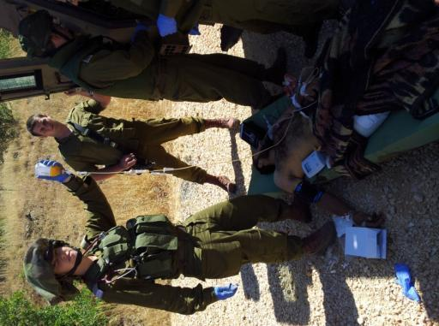

Slide 11
IDF data

Slide 12
IDF data

Slide 14
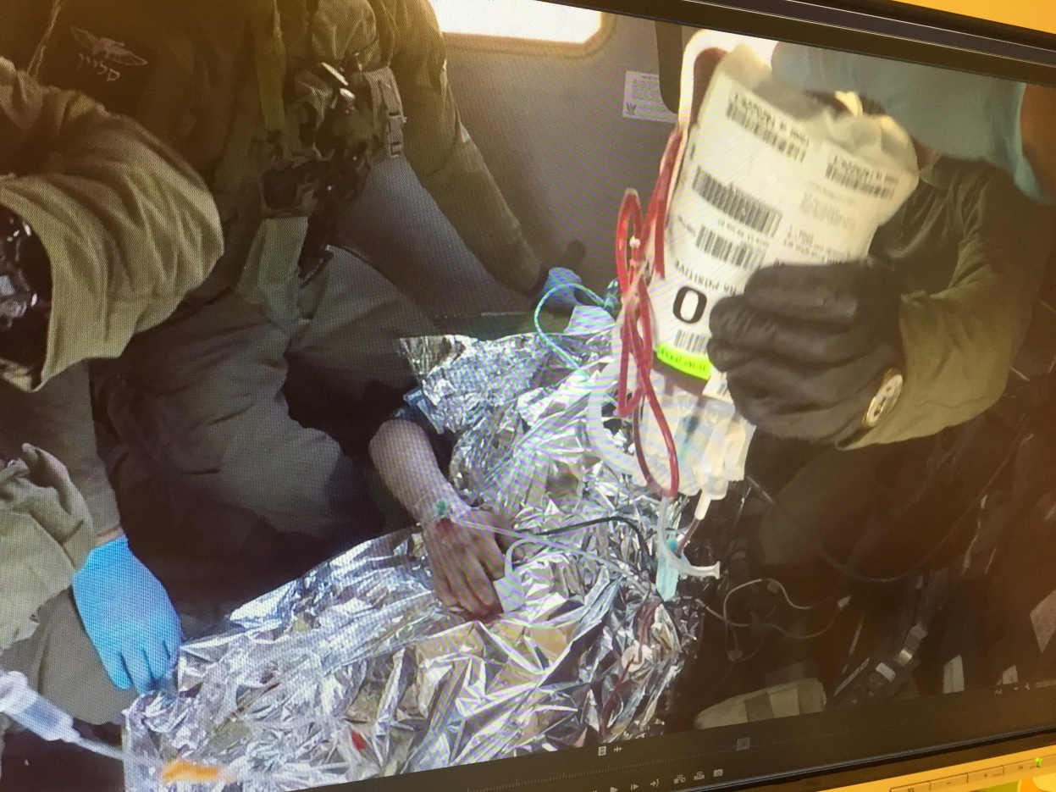

Slide 15
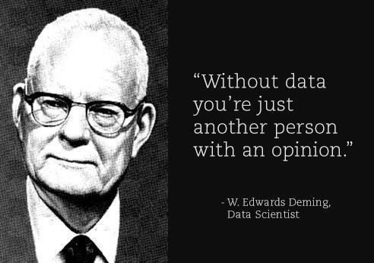

Slide 16
IDF Trauma registry capture rates (ALS providers) %
IDF data

Slide 17
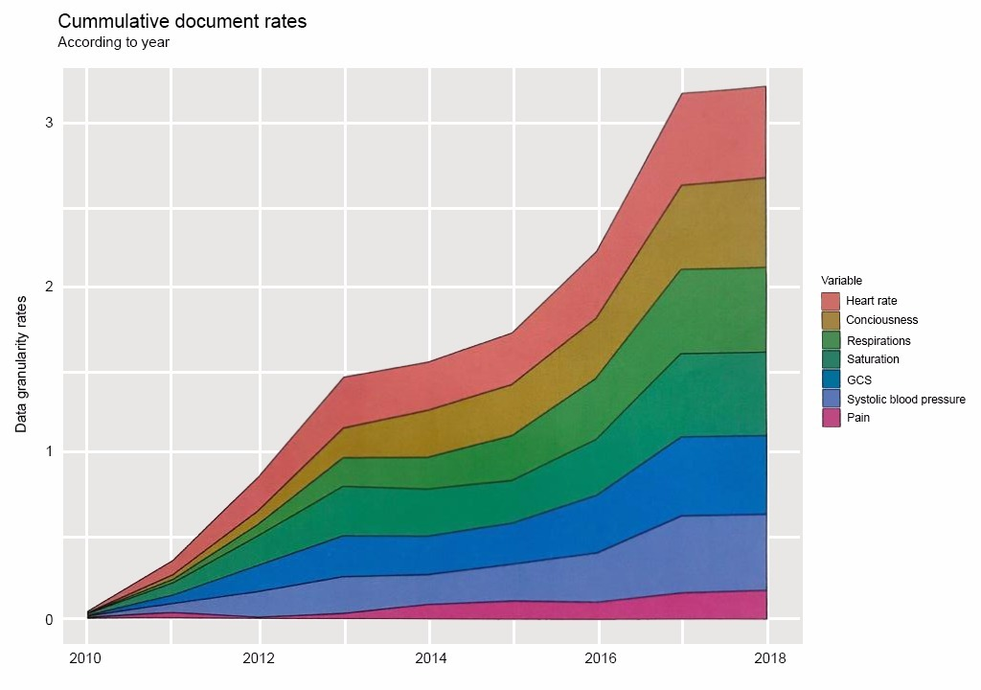
IDF data

Slide 18
So…..we’re Good!!!

Slide 19
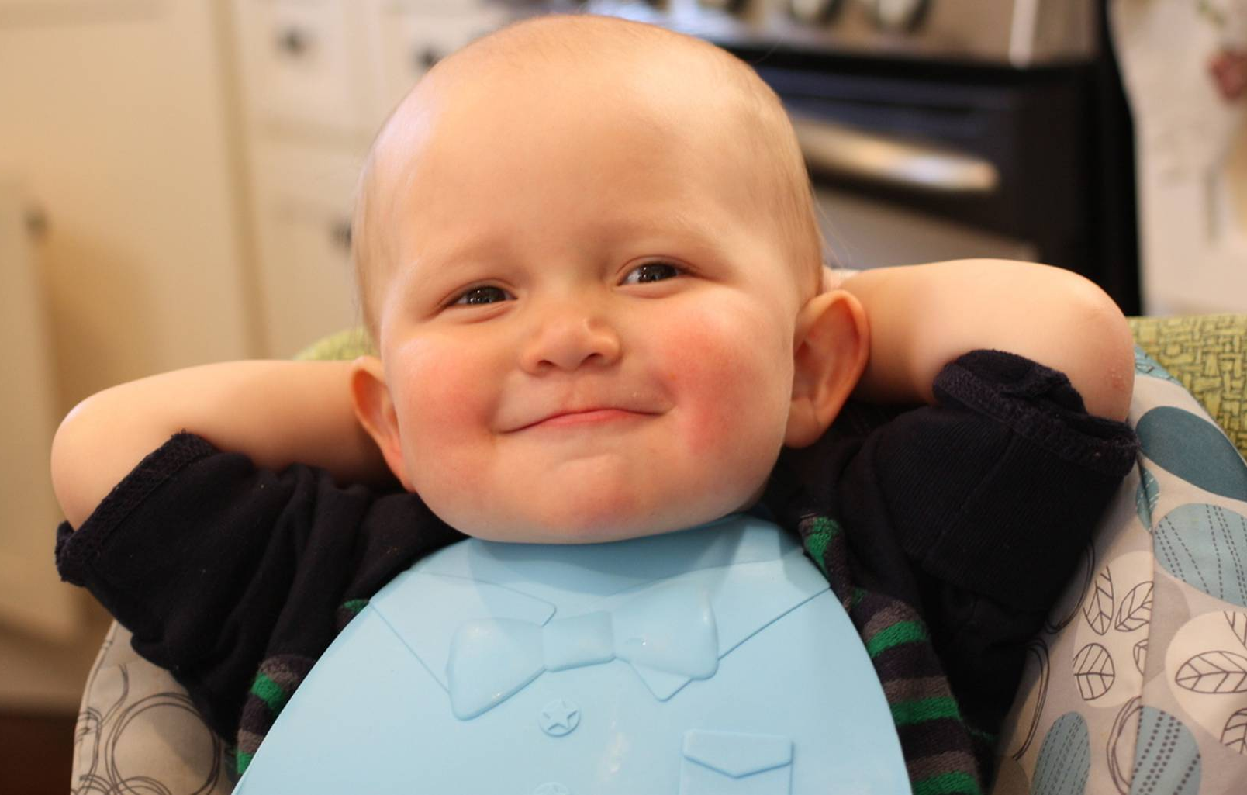
We’re Good!!!

Slide 20
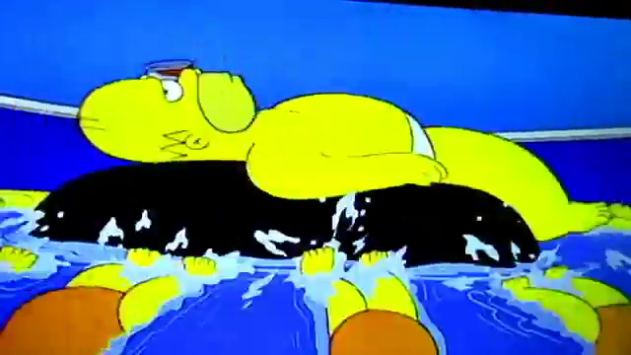
So…..we’re Good!!!

Slide 21
The Bad

Slide 24
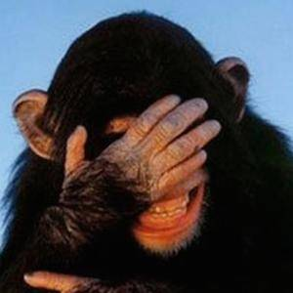

Slide 25
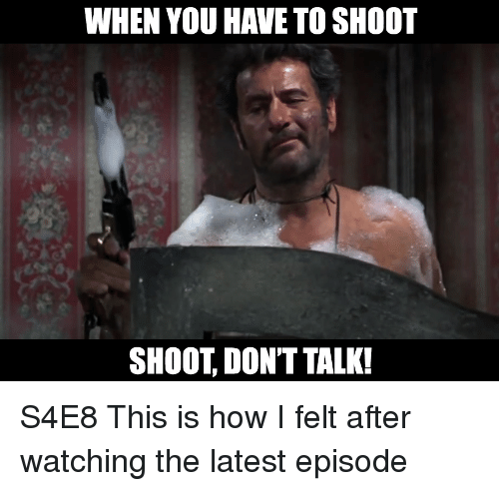

Slide 26
When do you have to shoot?
IDF data

Slide 27
What do we shoot?

Slide 28
Can we shoot??
Notes:
במרבית הגדודים הוצבו במילואים מטפלים בכירים נוספים, כך שבמלחמה יהיה לגדוד ממוצע 5 מטפלים בכירים. הכמות הזו מאפשרת להציב חלק מן מהטפלים ברמת הפלוגה, בתצורה שנקראת חוליה רפואית – מטפל בכיר, חובש תאג"ד (מיומן בהגשת פרוצדורות) וחופ"ל. המטפל הבכיר בחוליה מצוייד בווסט מטפל בכיר שעבר רענון – פאלס אצבע, קפנו חד פעמי.
ניקוז בית חזה מתבצע ע"י מטפל בכיר, אנחנו מנחים את המטפלים לשמור על רמת חשד גבוהה מאוד לטנשיין פנאומוטורקס, אבל ניקוז בפועל יעשה רק כאשר יש פגיעת חזה בשילוב עם תסמיני שוק המודינמי או עם "רעב לאוויר". זהו פרוטוקול פחות אגרסיבי מההנחיות האמריקאיות, ראשית מכיוון שלמטפל בכיר יש יותר יכולות קליניות והוא יכול לזהות שוק גם לפי מדדים עוד לפני שיש ירידה ברמת ההכרה, ושנית כי אנחנו לא רוצים לבצע פרוצדורות מיותרות שגם הן לוקחות זמן. צריך להדגיש – NA היא רק פעולה המגשרת עד להכנסת נקז חזה – בין אם ע"י מטפל מנוסה יותר (669, פלה"ק) או בנסיבות מבצעיות נוחות יותר. NA הוא לא טיפול דפניטיבי.
מחט הבחירה לניקוז חזה היא לא וונפלון 14G אלא ווייגון (במקור נקז חזה של פגים). ממחקר שבוצעו דווקא ע"י האמריקאים עולה שוונפלון 14G הוא לא ארוך מספיק כדי לחדור את כל עובי דופן החזה של לוחם, והוא גם נוטה להיסתם מהר יותר מהווייגון.

Slide 29
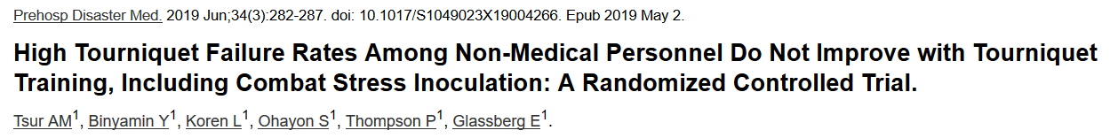
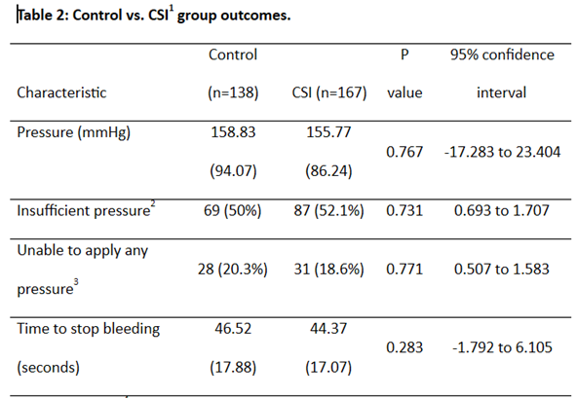
Can we shoot??
Notes:
במרבית הגדודים הוצבו במילואים מטפלים בכירים נוספים, כך שבמלחמה יהיה לגדוד ממוצע 5 מטפלים בכירים. הכמות הזו מאפשרת להציב חלק מן מהטפלים ברמת הפלוגה, בתצורה שנקראת חוליה רפואית – מטפל בכיר, חובש תאג"ד (מיומן בהגשת פרוצדורות) וחופ"ל. המטפל הבכיר בחוליה מצוייד בווסט מטפל בכיר שעבר רענון – פאלס אצבע, קפנו חד פעמי.
ניקוז בית חזה מתבצע ע"י מטפל בכיר, אנחנו מנחים את המטפלים לשמור על רמת חשד גבוהה מאוד לטנשיין פנאומוטורקס, אבל ניקוז בפועל יעשה רק כאשר יש פגיעת חזה בשילוב עם תסמיני שוק המודינמי או עם "רעב לאוויר". זהו פרוטוקול פחות אגרסיבי מההנחיות האמריקאיות, ראשית מכיוון שלמטפל בכיר יש יותר יכולות קליניות והוא יכול לזהות שוק גם לפי מדדים עוד לפני שיש ירידה ברמת ההכרה, ושנית כי אנחנו לא רוצים לבצע פרוצדורות מיותרות שגם הן לוקחות זמן. צריך להדגיש – NA היא רק פעולה המגשרת עד להכנסת נקז חזה – בין אם ע"י מטפל מנוסה יותר (669, פלה"ק) או בנסיבות מבצעיות נוחות יותר. NA הוא לא טיפול דפניטיבי.
מחט הבחירה לניקוז חזה היא לא וונפלון 14G אלא ווייגון (במקור נקז חזה של פגים). ממחקר שבוצעו דווקא ע"י האמריקאים עולה שוונפלון 14G הוא לא ארוך מספיק כדי לחדור את כל עובי דופן החזה של לוחם, והוא גם נוטה להיסתם מהר יותר מהווייגון.

Slide 30
The Ugly

Slide 31
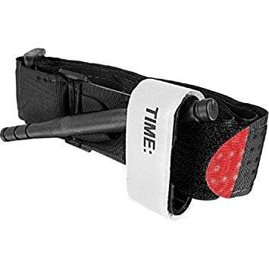
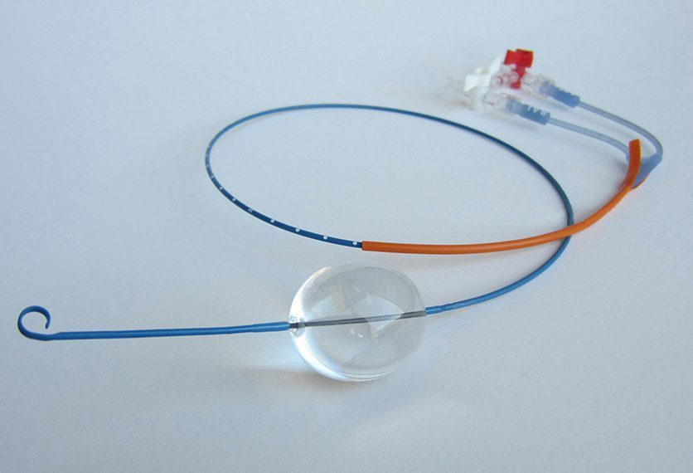
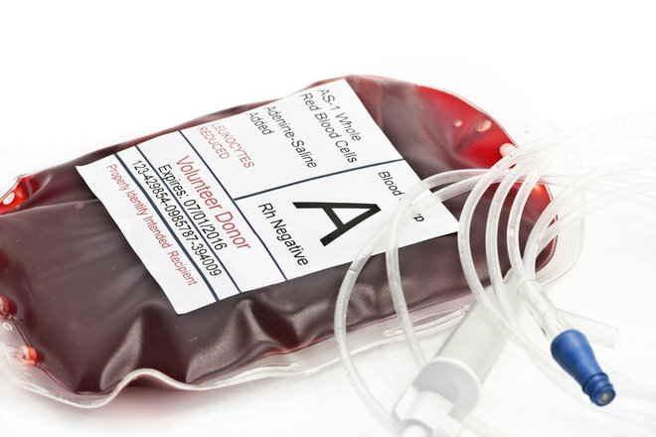
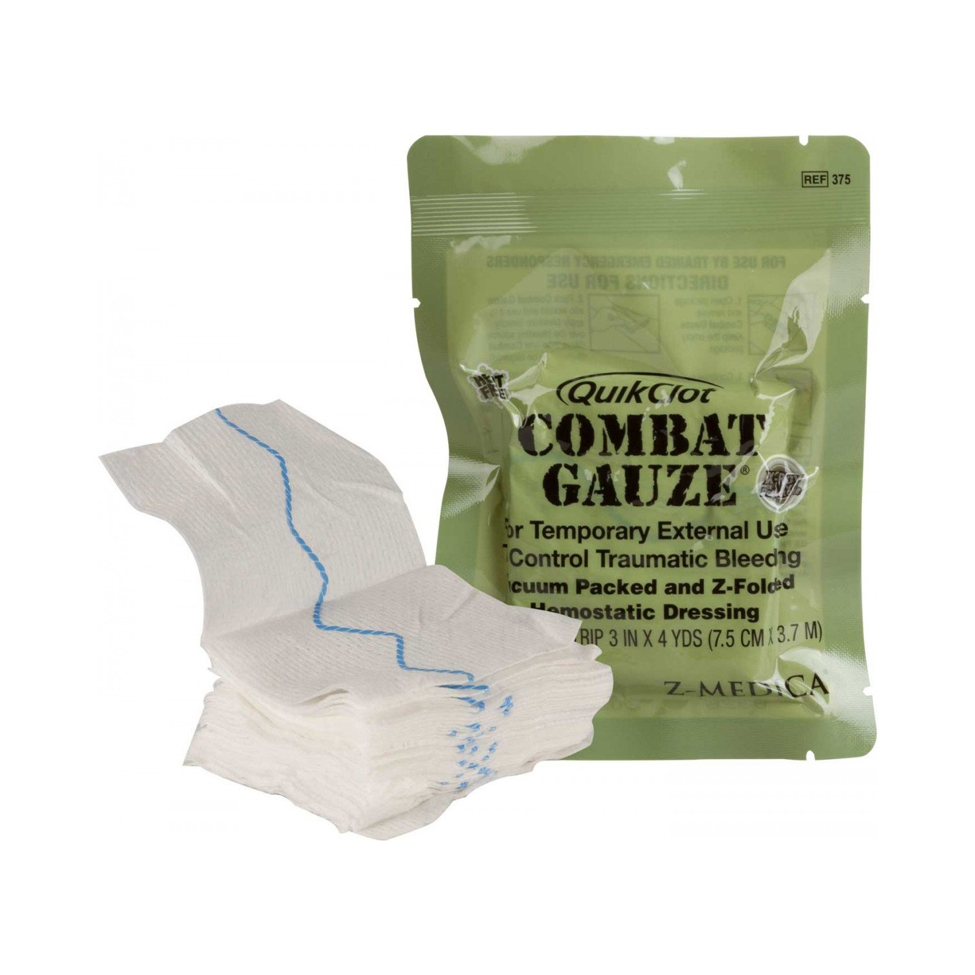
Our state- of- the- art arsenal:

Slide 32
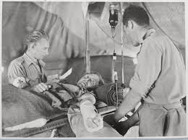
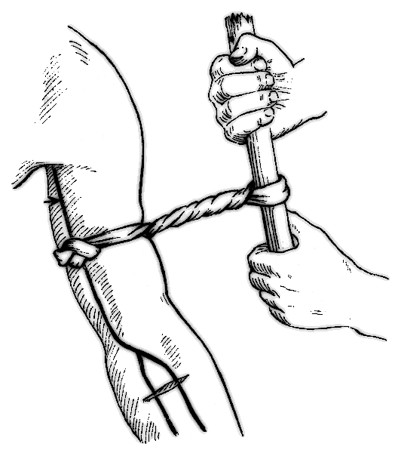
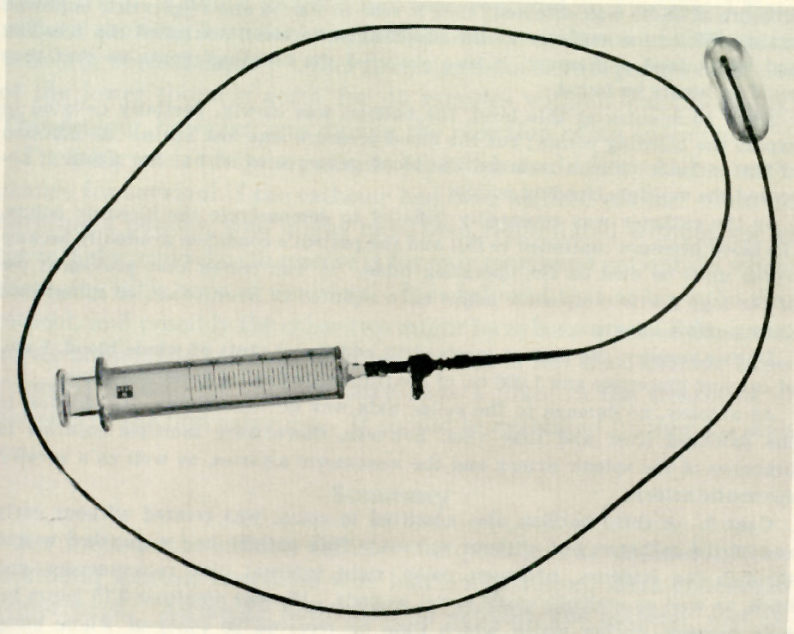
50 years
100 years
2000+ years
15 years

Slide 33
What about the progress we’ve made over the last decade?

Slide 34

New? More of the same?

Slide 35
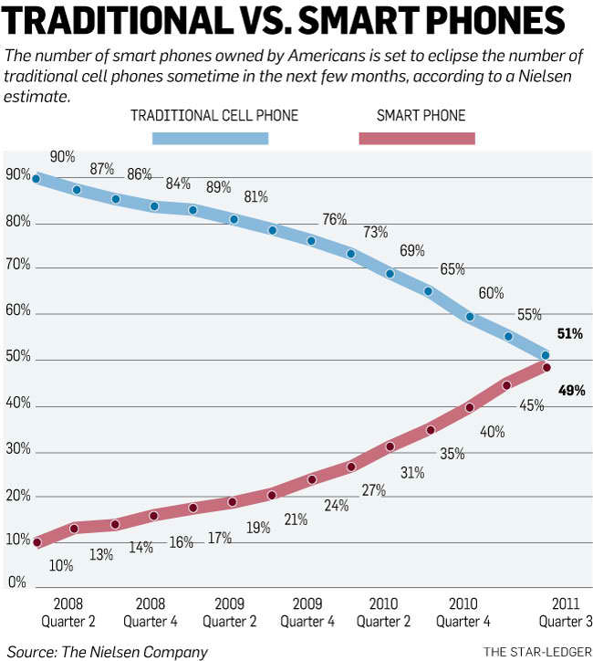
Let me take you back to 2010…
The iPhone had a market share
of barely 4% of all cell phones

Slide 36
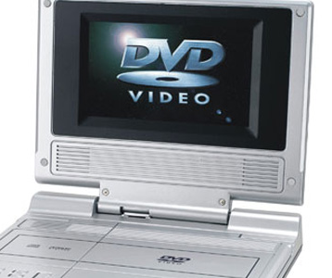

2010…

Slide 37
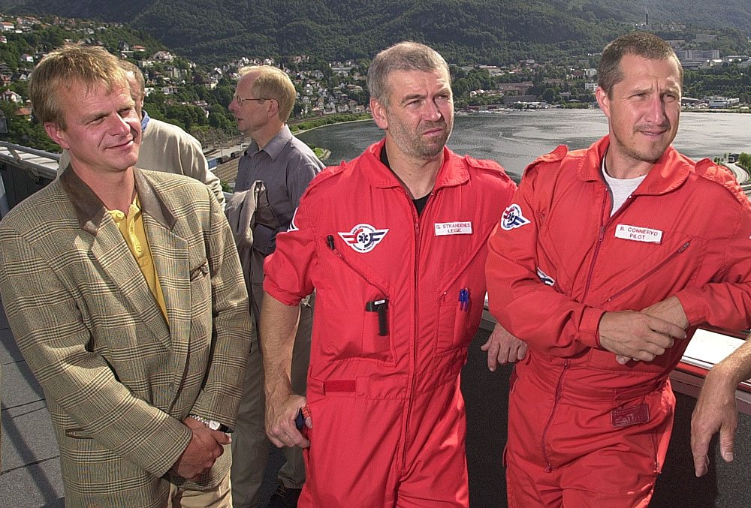
This is how we looked in 2010….

Slide 40
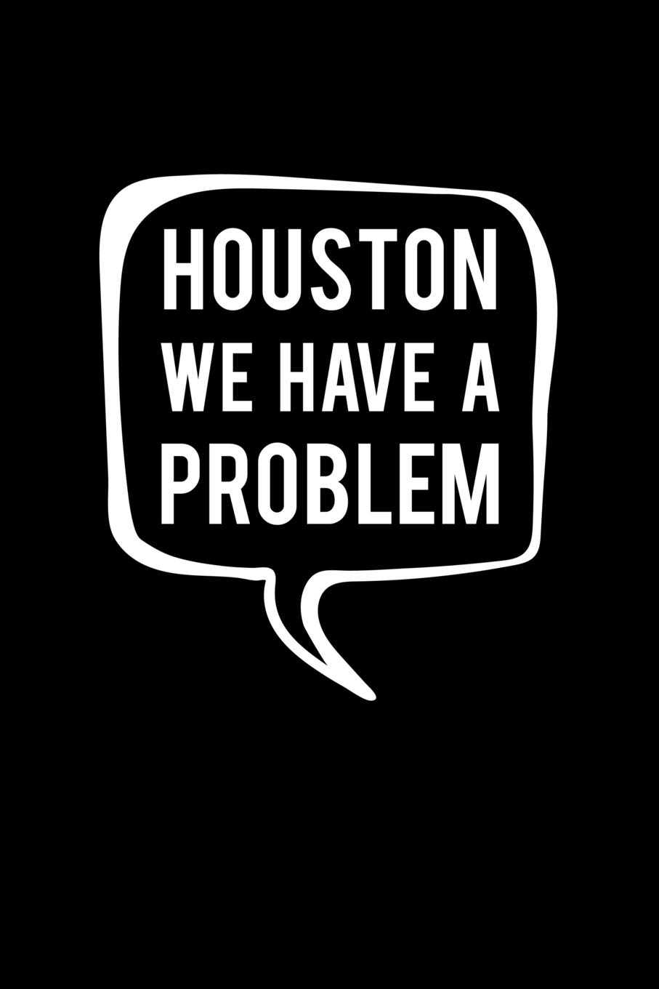

Slide 41
Would you take pride in treating cancer using a 100 year old technology?!

Slide 42
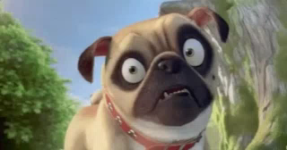
Would you take pride in treating cancer using a 100 year old technology?!

Slide 43
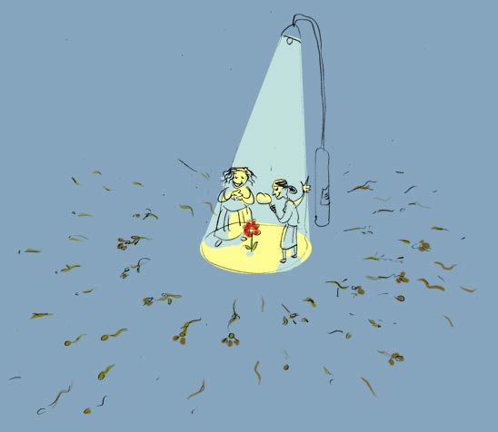
Are we searching under the lamppost?

Slide 44
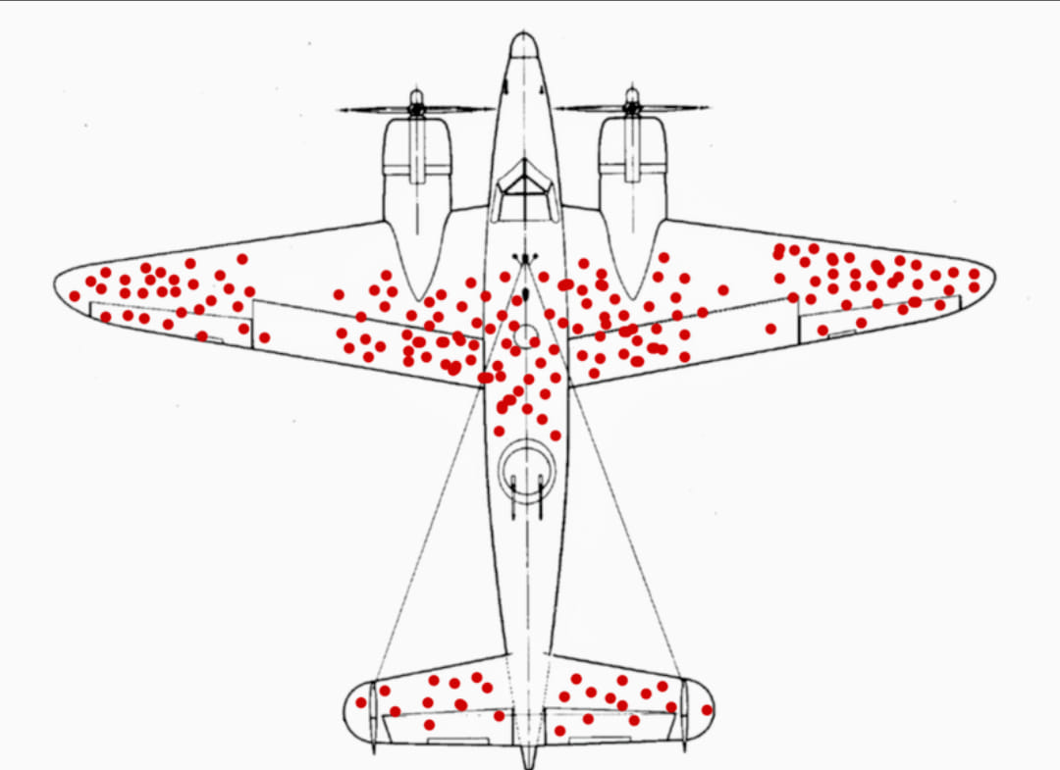
The obvious answer is not always the correct one

Slide 45
The obvious answer is not always the correct one
The armor, doesn’t go where the bullet holes are.
It goes where the bullet holes aren’t….
Abraham Wald, WWII

Slide 46

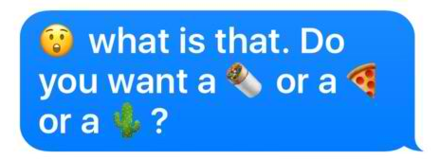
Convey the correct message
Correctly conveying the message

Slide 47
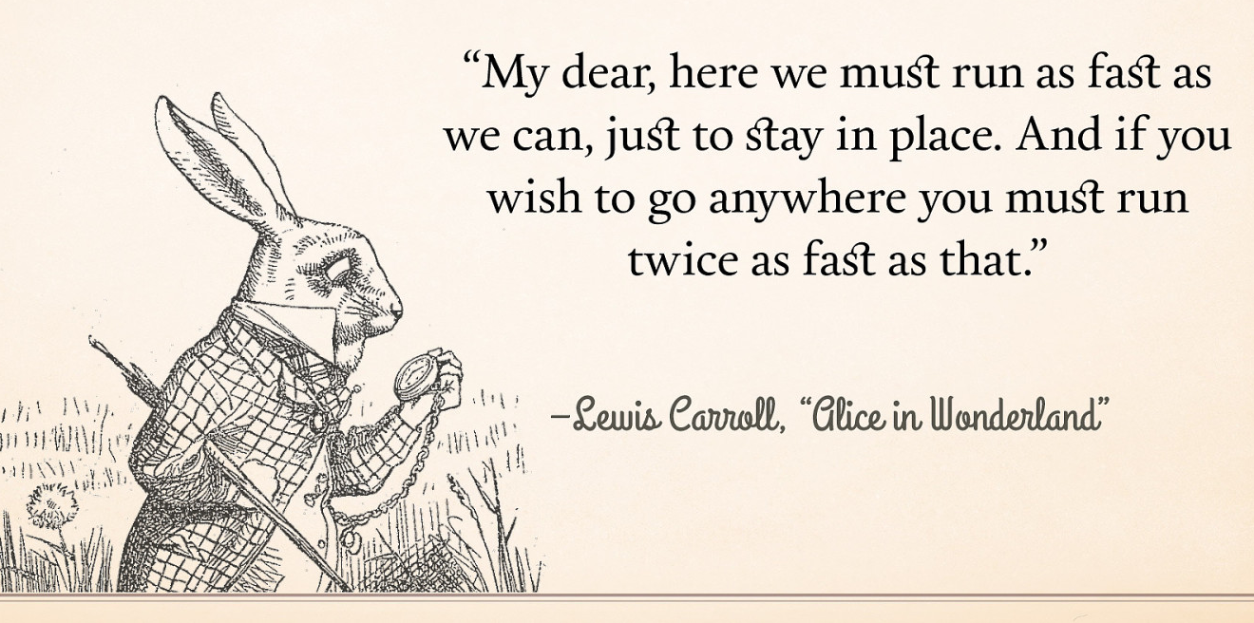

Slide 48
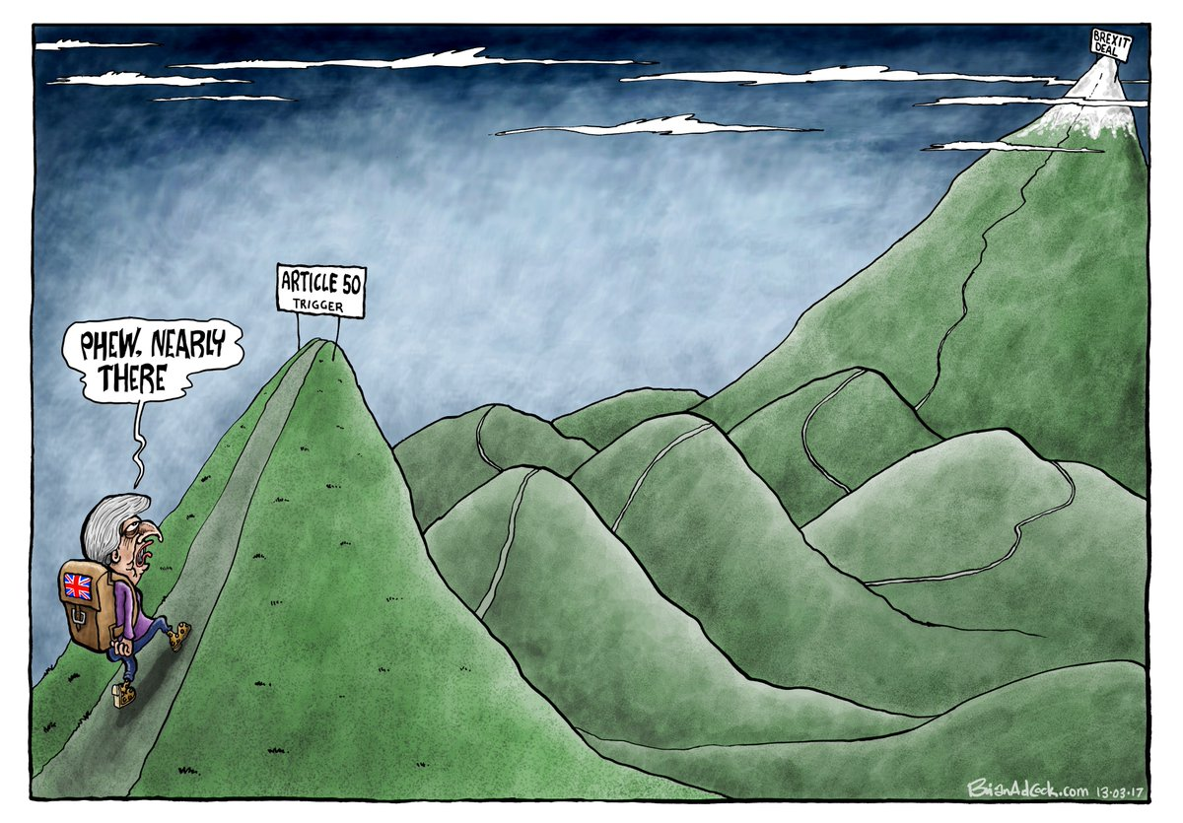
Nearly there???

Slide 49
Thank you
Elon Glassberg, MD MHA
IDF Medical Corps
Professor of Surgery, Bar Ilan University

